Slide 1
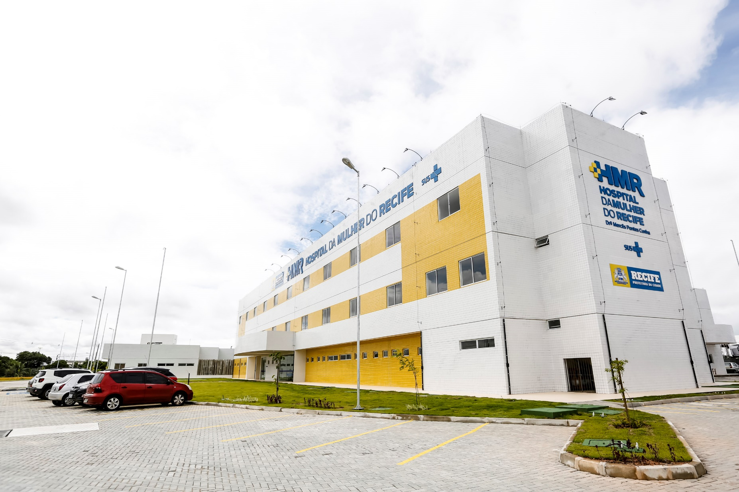


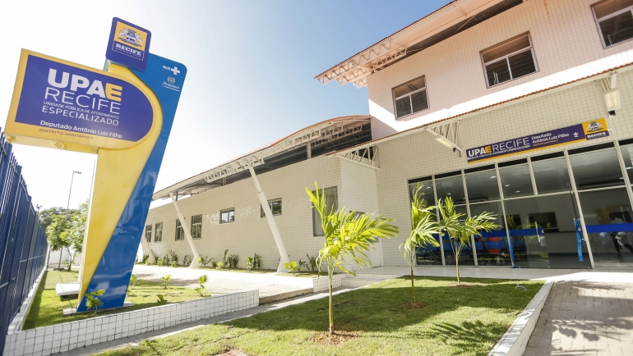

UPAE – Belo Jardim

Slide 2
APRESENTAÇÃO DE INDICADORES

Slide 3


Indicadores Contratuais – Junho 2018
Consultas Médicas
Meses | Ofertado
Primeiras Consultas + Boa Visão | 1.096
Interconsulta | 129
Subsequente | 615
Total GERAL : | 1.840
Consultas Outros Profissionais de Saúde
Mês | Contrato | Ofertado
Junho/18 | 450 | 1.162
Sessões de Fisioterapia
Mês | Contrato | Ofertado
Junho/18 | 450 | 510
Resumo Geral Exames
Contrato | Ofertado
Não Temos Meta Contratual | 1.503

Slide 4
Pesquisas de Satisfação
 | CAIXAS DE PESQUISA DE SATISFAÇÃO e OUVIDORIA SES-PE.
 | Recebidas | Tratadas | Elogios | Percentual
Abril | 3 | 3 | 8 | 100%
Maio | 3 | 3 | 10 | 100%
Resumo das Queixas e Elogios:
Atraso no atendimento médico 2;
Demora para Entrega de Exames Holter 1;
Demora na Marcação de Exames de Sangue 2;
Demora na Central de Agendamento 1;
- Limpeza da Unidade, Atendimento Organizado, Médicos com um bom atendimento, Atendimento da equipe multidisciplinar excelente.

Slide 5

LABORATÓRIO
Laboratório CIAC – UPAE Belo Jardim
Meses | Quant. Atend. Unid. | Quant. Exames Realizados | Valor Total Gerado
Abril | 2.090 | 2.597 | 24.322,40
Maio | 1.672 | 2.291 | 19.352,15
Obs: Estão incluídos Biópsias.

Slide 6

Indicadores Contratuais – Julho 2018
Consultas Médicas
Meses | Ofertado
Total GERAL : | 1.580
Consultas Outros Profissionais de Saúde
Mês | Contrato | Ofertado
Junho/18 | 450 | 1.300
Sessões de Fisioterapia
Mês | Contrato | Ofertado
Junho/18 | 450 | 550
Resumo Geral Exames
Contrato | Ofertado
Não Temos Meta Contratual | 1.467

Slide 7
Serviços Adicionais– Julho 2018
Serviços Adicionais Julho-2018
Compra de 100 consultas de Oftalmologia para cumprimento de metas valor adicional a NF R$ 3.700
Compra de 100 consultas de Cardiologia para cumprimentos de metas valor adicional R$ 3.700
Realizando a compra ofertamos em Regulação 1.780 consultas médicas, não sofrendo penalizações.

Slide 8

Obrigado

